Slide 1
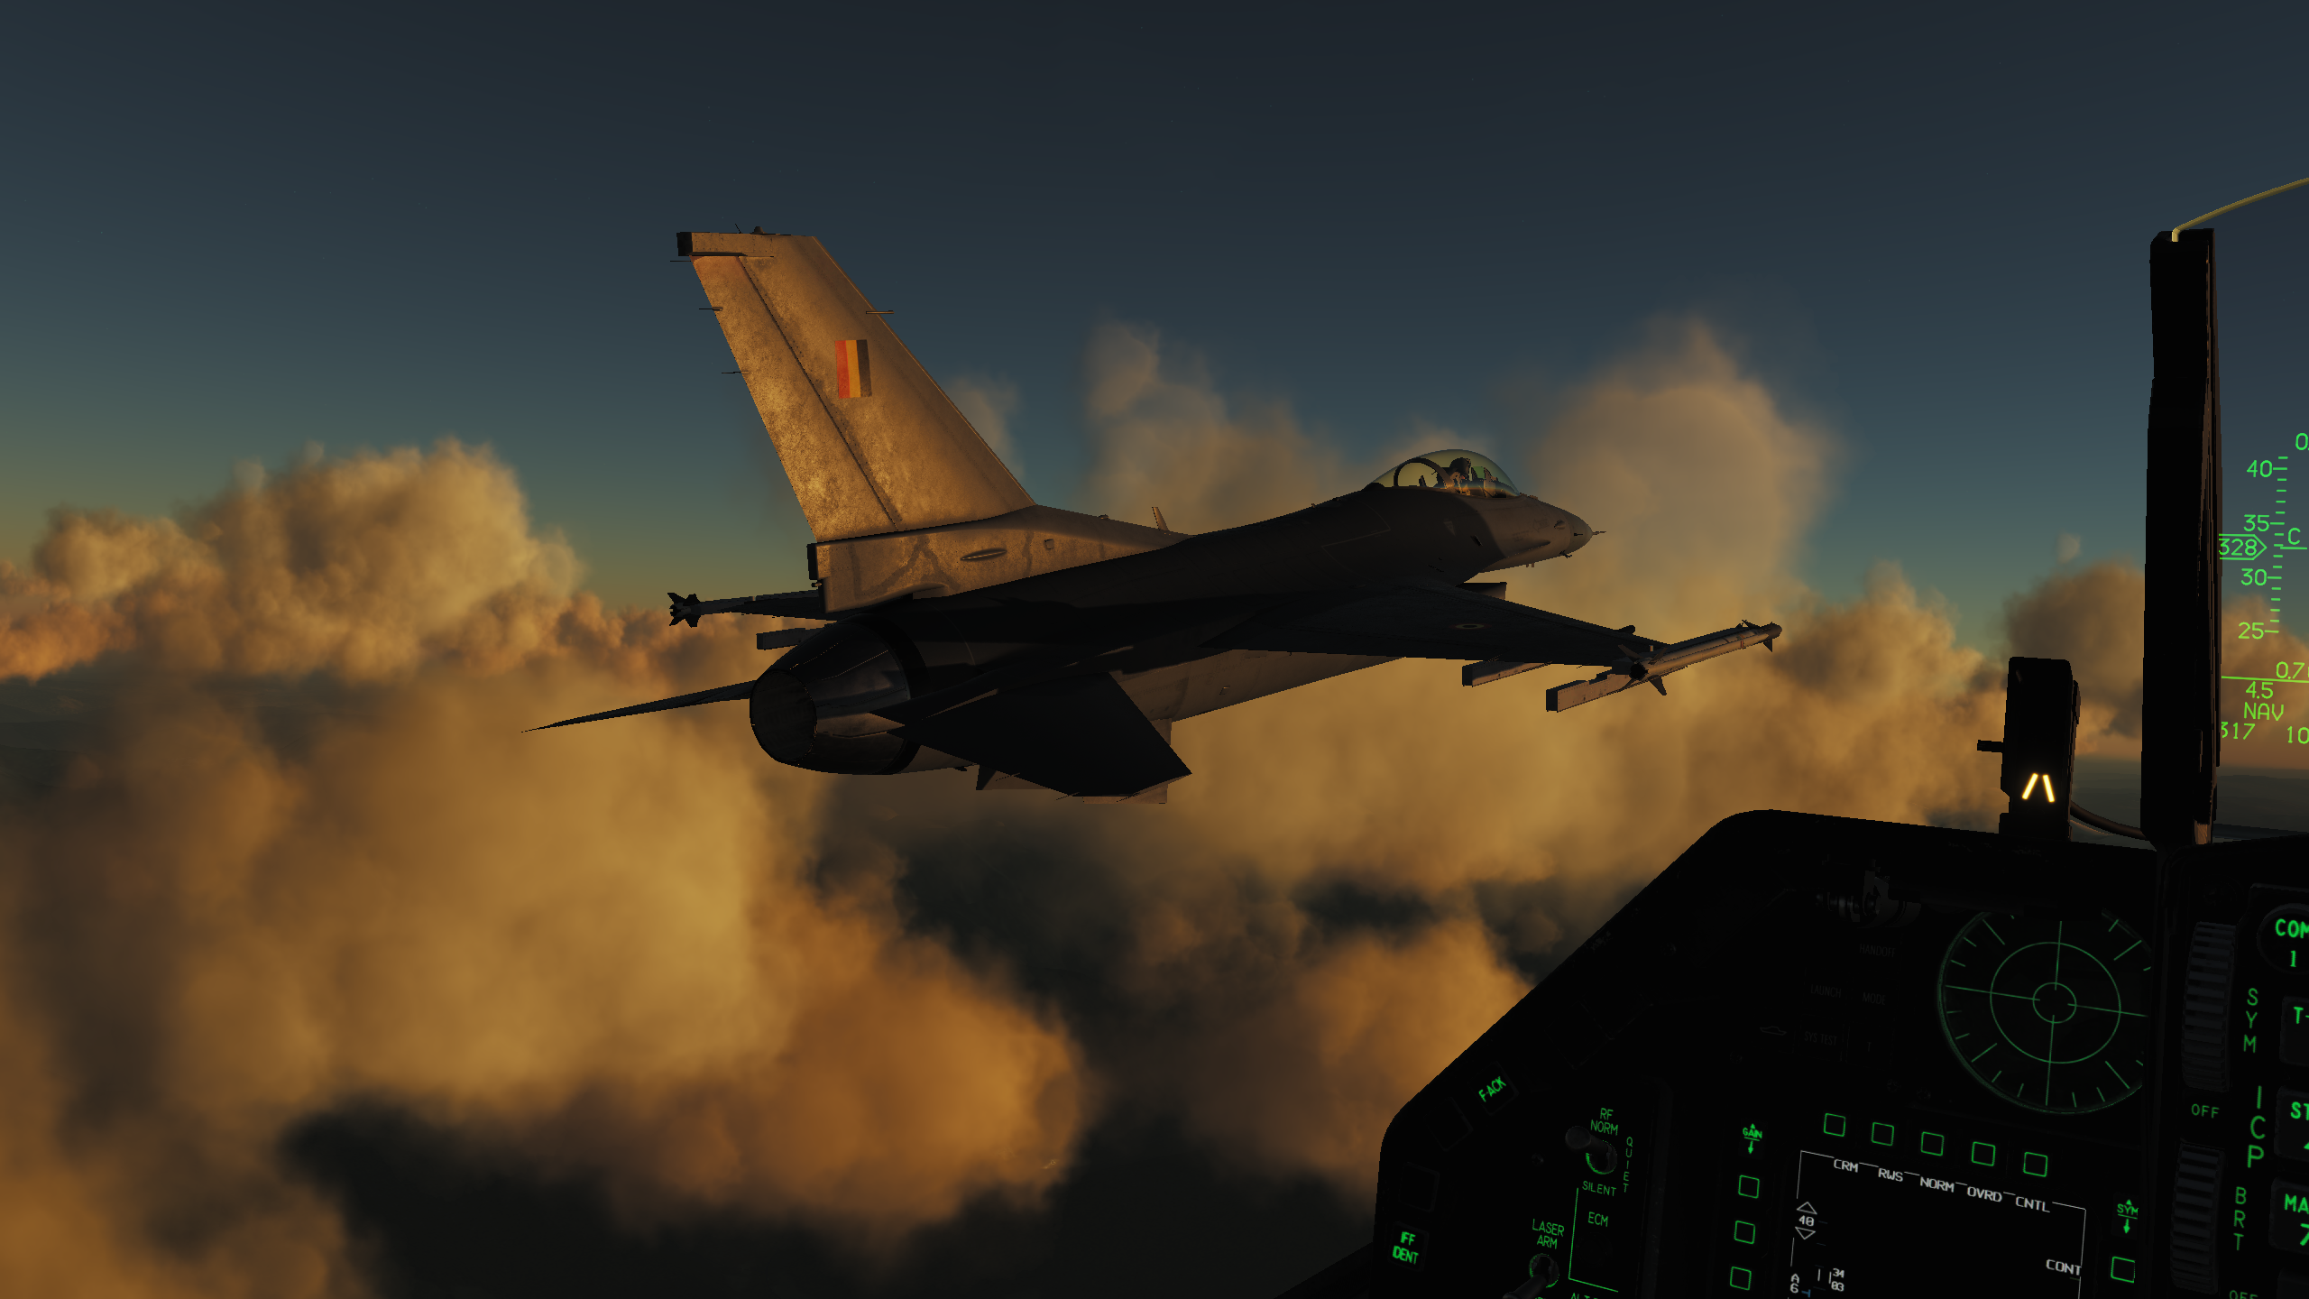


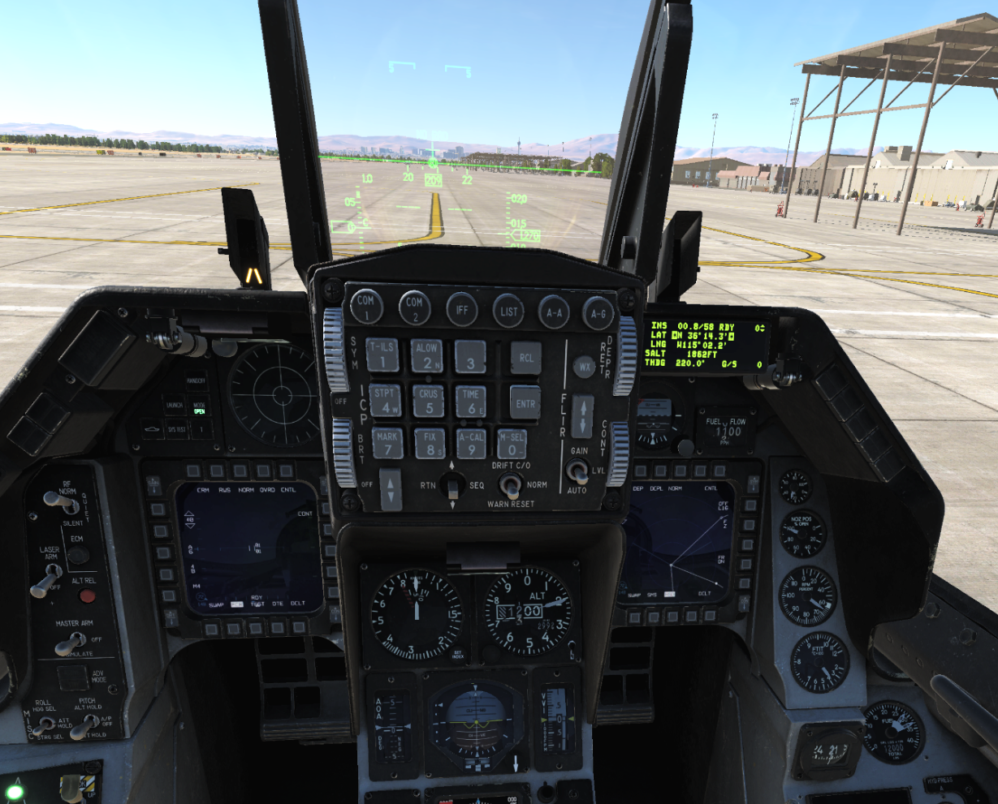
Utilisation des MFCD, Principes.
Etats des MFCD à la fin de la mise en route
L’avion est dans le mode NAV (Navigation), mode qui apparait en bas à gauche du HUD.
Le MFCD de gauche montre le FCR,
Le MFCD de droite montre le HSD.
Note #1 : On utilisera plus souvent le terme de MFD.
MFCD : Multi Fonction Color Display,
FCR : Fire Control Radar,
HSD : Horizontal Situation Display,
HUD : Head Up Display.

Slide 2
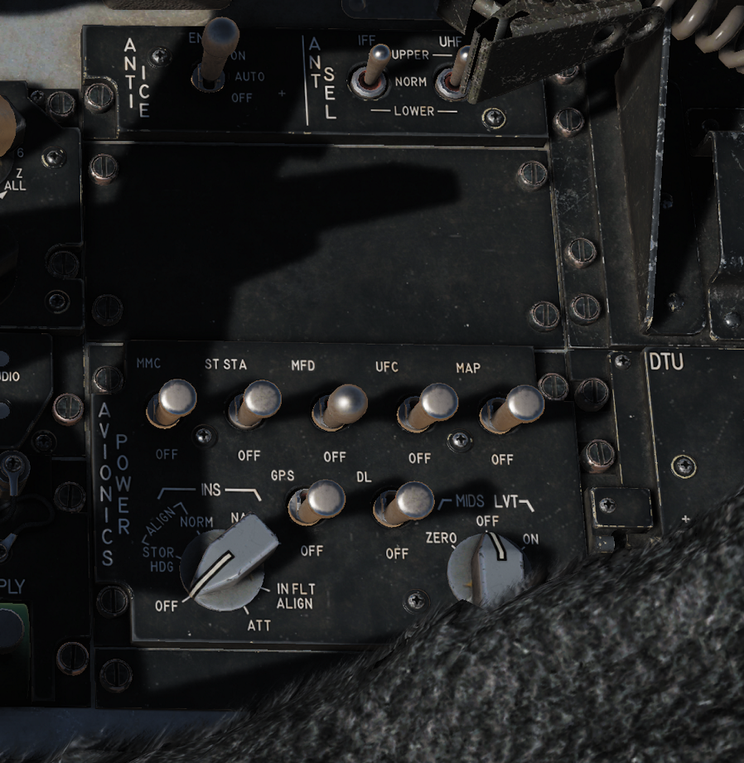
Utilisation des MFCD, Principes.
Mise ON des MFCD
MFCD : Multi Fonction Color Display.

Slide 3
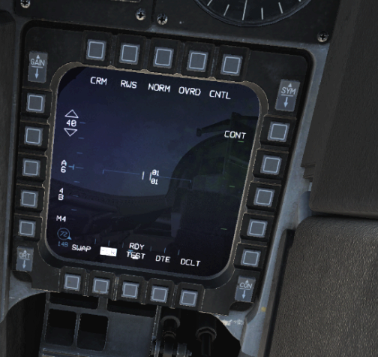
Utilisation des MFCD, Principes.
Chaque MFD se compose de 20 OSB et de quatre boutons de « Setting Haut Bas » GAN, SYM, BRT, CON.
Les OSB de 1 à 10 et de 16 à 20 sont dédiés aux controles de la fonction de la page courantes.,
Les OSB de 11 à 15 sont dédiés à la gestion des pages.
L’OSB15 « SWAP » permet d’interchanger l’affichage du MFD de gauche avec celui de droite, cette fonction est très utile car elle permet au pilote d’accéder aux deux MFD avec sa main gauche et de garder sa main droite sur le stick. Ce bouton n’est pas modifiable.
L’OSB11 « DCLT » pour DeCLuTter permet de simplifier le contenu de la page courante. Ce bouton n’est pas modifiable.
Les OSB de 11 à 14 permettent de changer de page, , l’indication surlignée précise la page en cours, on peut naviguer entre les pages des OSB12, 13 et 14 grâce au DMS gauche pour le MFD de gauche et au DMS droit pour le MFD de droite.
Présentation générique du MFD
OSB1
OSB5
OSB20
OSB6
OSB16
OSB : Option Select Button,
GAN : Gain,
BRT : Brightness,
CON : Contrast,
SYM : …
DCLT : Declutter
DMS : Display Management Switch
OSB10
OSB15
OSB14
OSB13
OSB12
OSB11

Slide 4
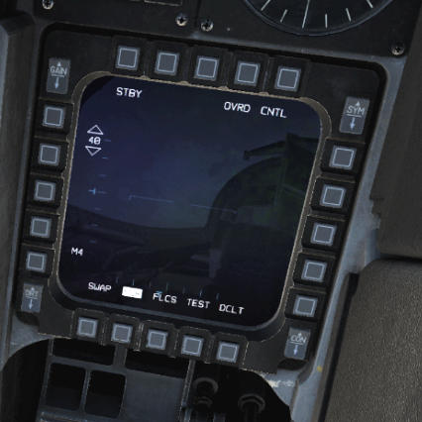
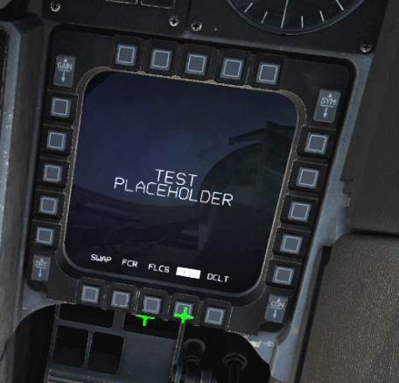
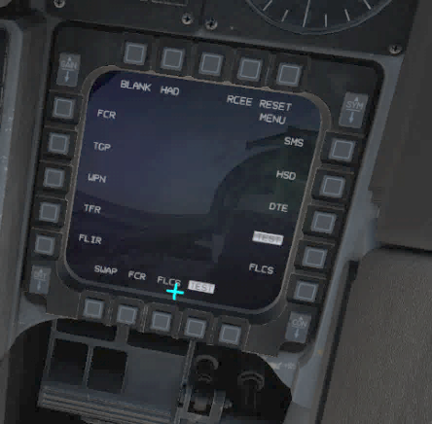
Utilisation des MFCD, Principes.
Atteindre la page de gestion du MFD
Un appui sur l’OSB12 / Page Test
Deux appuis sur DMS gauche / droite (MFD de gauche/ droite)
Deuxième appui sur l’OSB12 / Page Test
Page Initiale : FCR
Page Finale : Test
Page de Gestion du MFD
Le choix de la page de TEST n’est que pour l’illustration, on peut basculer sur la page de gestion du MFD avec un appui sur la page en cours,
On verra que ce principe sera utilisé pour avoir sous le pousse (DMS) le choix de trois pages utiles suivant le mode avion NAV, A/A et A/S,
La page initiale montrée est plutôt à destination sol et mise en route.
MFD : Multi Fonction Display,
FCR : Fire Control Radar,
DMS : Display Management Switch,
OSB : Option Select Button.

Slide 5
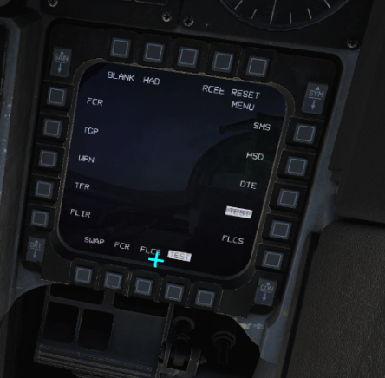
Utilisation des MFCD, Principes.
Utilisation des MFCD, Principes.
Description de la page de gestion du MFD
BLANK, OSB1 : permet de créer une page sans information,
HAD, OSB2 : Harm Attack Display,,
RCEE, OSB4 : ?
RESET Menu, OSB5 :
SMS, OSB6 : Store Management Set (voir formation complémentaire),
HSD, OSB7 : Horizontal Situation Display,
DTE, OSB8 : Data Transfer Equipment, permet de transférer des données de vol préprogrammées au sol (WP, Configuration,etc..),
TEST, OSB9 : Fournis les résultats issus des autotests à la mise en route,
FLCS, OSB10 : Flight Command System fournie des informations sur l’état des commande de vol (voir formation spécifique),
FLIR, OSB16 : Forward Looking InfraRed Imagerie via le TGP (voir formation spécifique),
TFR, OSB17 : Terrain Following Radar, non implanté dans le Block 50 donc sur notre avion,
WPN, OSB18 : AGM 64 WeaPoN video, fera l’objet d’une formation avec l’utilisation du Maverick,
TGP, OSB19 : Targeting POD fera l’objet d’une formation avec l’armement A/S d’une part et A/A d’autre part,
FCR, OSB20 : Fire Control Radar fait l’objet d’une formation spécifique.
Note #1 : On peut noter que les OSB de 11 à 15 ne sont pas affectés par la gestiondes pages du MFD (l’OSB 11 DCLT n’est plus accessible).

Slide 6
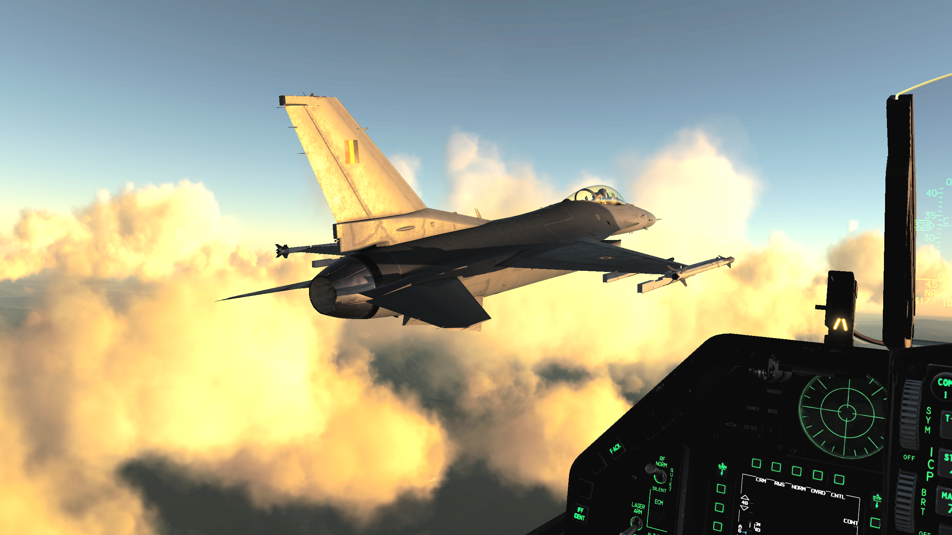
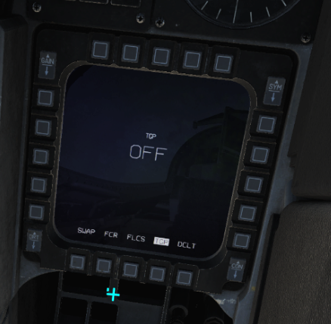
Utilisation des MFCD, Principes.
Programmation des pages accessibles via le DMS
Un appui sur l’OSB de la page désirée est celle-ci est programmé sur l’OSB12 (cas de l’exemple),
La page TGP devient alors accessible via le DMS,
On aurait pu faire la même chose avec une autre des trois pages accessibles via le DMS.
Un appui sur l’OSB19 / Page TGP
Page de Gestion du MFD
Page Finale : TGP
Cette programmation des accès des OSB12 à 14 peut être faite de façon indépendante pour les trois mode principaux NAV, A/A et A/S et pour les deux MFD. Il faut répéter la programmation pour chaque mode et chaque MFD,
Attention une même page ne peut pas être présente sur les OSB12 à 14 des deux MFD simultanément. La dernière programmation l’emporte.
La programmation devrait être in fine conserver comme paramètre dans la cassette du DTE, à voir avec le développement du F16 chez ED.
MFD : Multi Fonction Display,
TGP: TarGeting Pod,
DMS : Display Management Switch,
OSB : Option Select Button.

